Slide 1
Солнечная Долина
2018
Август 2018

Slide 2
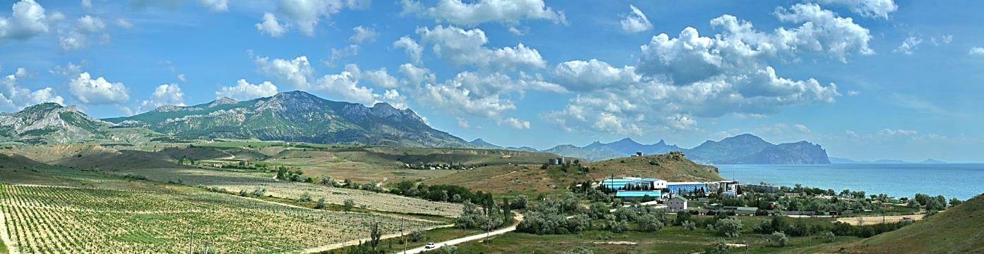
Винодельческое предприятие СОЛНЕЧНАЯ ДОЛИНА
Винодельческое предприятие «Солнечная Долина» полного производственного цикла расположено в уникальном районе Крыма и имеет давнюю историю – виноградники были заложены здесь еще в 1888 году князем Львом Голицыным, который по праву считается отцом крымского виноделия.
Сочетание уникальных природно-климатических факторов делают маленький регион Солнечной Долины центром локализации автохтонных сортов крымского винограда. Крымские сорта винограда: Эким Кара, Джеват Кара, Кефесия, Сары Пандас, Кок Пандас прошли тысячелетнюю селекцию и сегодня в промышленных масштабах возделываются только на землях Солнечной Долины.
За 10 лет винодельня достигла существенного прогресса в выпуске высококачественных сухих вин. Основой для этого являются: посадка новых виноградников, современное европейское оборудование, квалификация наших виноделов. Сухие вина выпускаются под контролем французских консультантов из винной лаборатории «Дюберне» (Лангедок).
Но безусловной гордостью предприятия являются премиальные вина – «Черный Доктор», «Солнечная Долина», «Портвейн белый Крымский» и «Черный Полковник». Эти легендарные марки являются визитной карточкой «Солнечной Долины» и Крыма!

Slide 3
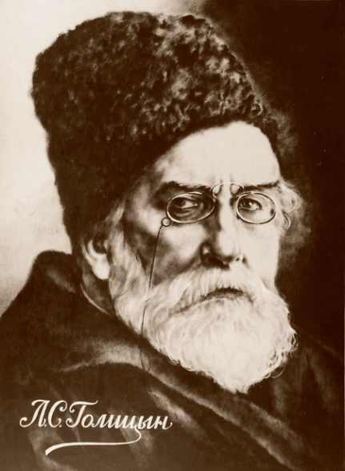
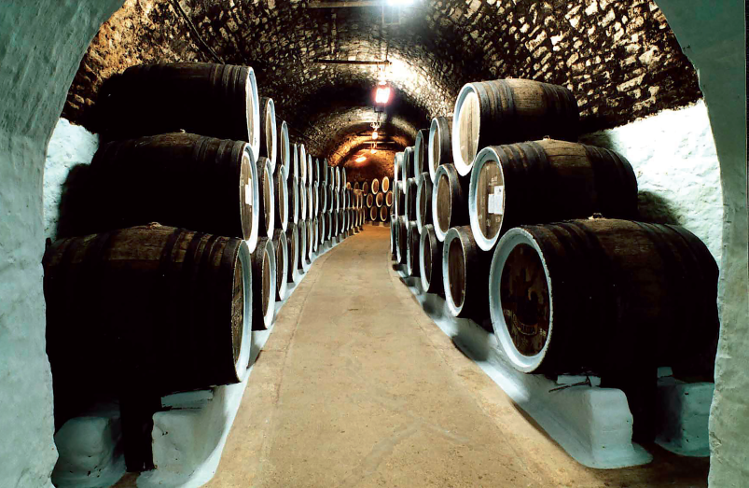
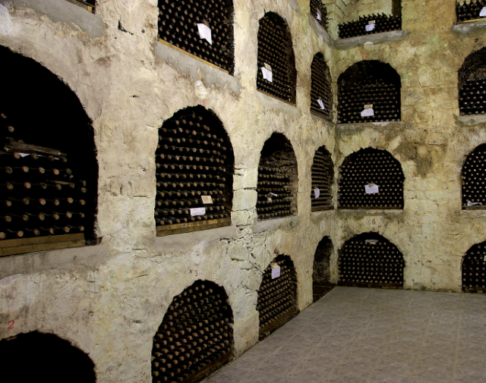
Винодельческое предприятие СОЛНЕЧНАЯ ДОЛИНА
История Солнечной Долины
– 1804 г. – Екатерина Великая поручила Академику Палласу высадить виноградники в с. Козы (ныне Солнечная Долина);
– 1866 г. – виноградники Солнечной Долины внесены в «Топографию всех известных виноградников» как одни из лучших в мире. Автор Андре Жюллен;
– 1888 г. – по поручению князя Горчакова К.А. и под руководством Голицына Л.С. начинается строительство винных подвалов «Архадерессе»;
– 1956-1974 гг. – образование комбината «Массандра» с введением в его состав совхоза «Солнечная Долина»;
– 1981 г. – совхоз «Солнечная Долина» становится самостоятельным предприятием;
– 2001 г. – создание АО «Солнечная Долина»;
– 2002 г. – по наше время – реконструкция винодельни, установка современного оборудования фирм «Diemme», «Padovan», закладка новых виноградников.

Slide 4
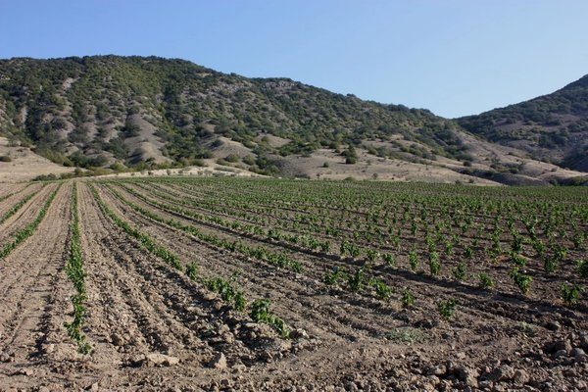
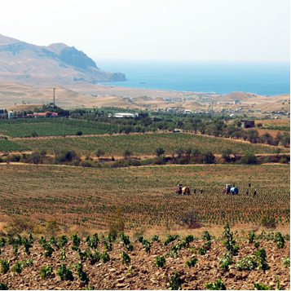
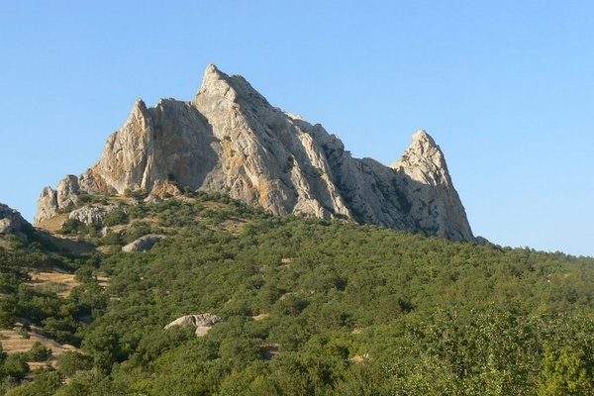
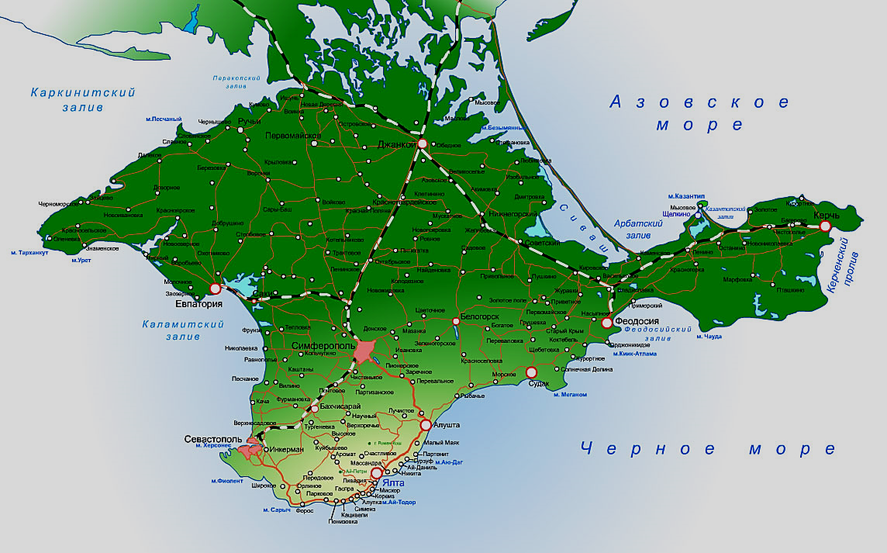
Винодельческое предприятие СОЛНЕЧНАЯ ДОЛИНА
Терруар Солнечной Долины
Многие факторы влияют на созревание виноградной ягоды – высота над уровнем моря, количество солнечного тепла, сумма активных температур, экспозиция участков, химический и механический состав почвы. Климат Солнечной Долины напоминает пустыню. Сухое жаркое лето с суммой активных температур до 4 000 ⁰С (в отдельные годы до 4 500 ⁰С), активная солнечная радиация до 270-280 дней в году, осадки в основном в осенне-зимний период (летом в виде случайных ливней). Сумма годовых осадков 200-300 мм в год.

Slide 5

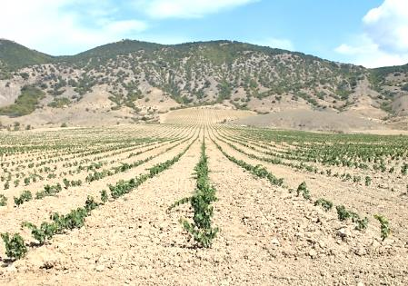
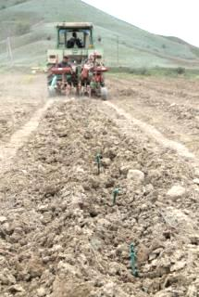
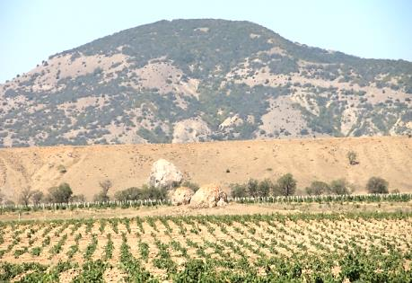
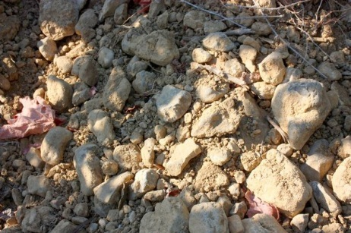
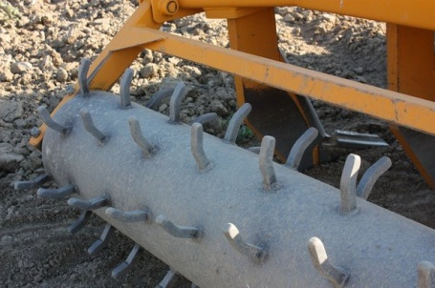
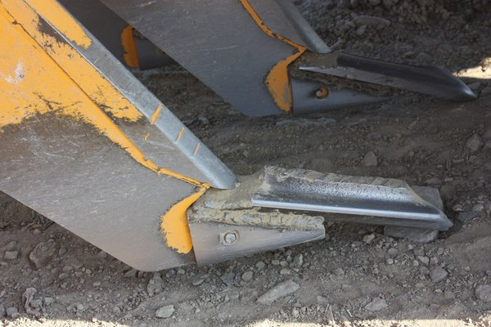
Винодельческое предприятие СОЛНЕЧНАЯ ДОЛИНА
Почвы Солнечной Долины
– сформированы на обломках горных пород;
– песчано-карбонатные материнские породы – это сланцевые хрящеватые глины.
Очень сильно влияют на созревание винограда климатические микрозоны, направление склона, защищенность от ветров и естественное содержание минералов.

Slide 6
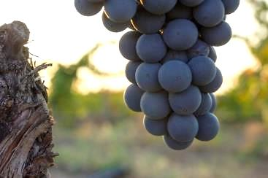
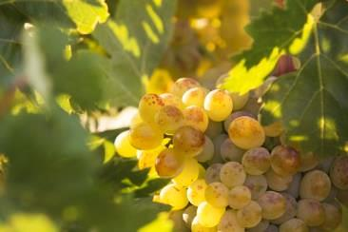
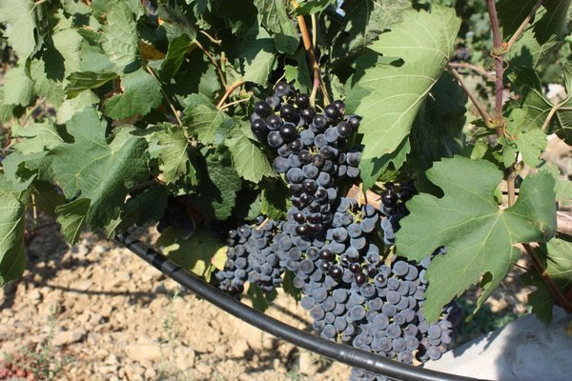
Винодельческое предприятие СОЛНЕЧНАЯ ДОЛИНА
Виноградники Солнечной Долины
70 га лучших терруаров заняты автохтонными сортами, которые возделываются в промышленных насаждениях более 100 лет и сохранились только в Солнечной Долине. Возраст виноградных лоз достигает 30-35 лет.
Автохтонные сорта:
белые: Кокур, Сары Пандас, Кок Пандас, Капсельский белый, Солдайя;
красные: Кефесия, Крона, Джеват Кара, Эким Кара, Бастардо Магарачский, Одесский черный;
Европейские сорта : Фурминт, Гарс Левелю, Сира, Мерло, Каберне, Алиготе, Ркацители.

Slide 7
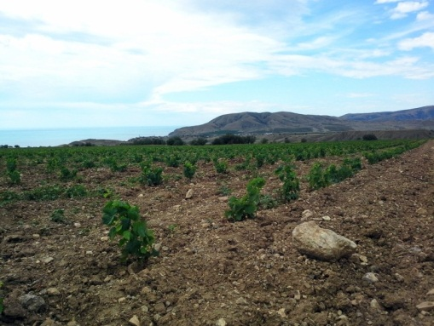
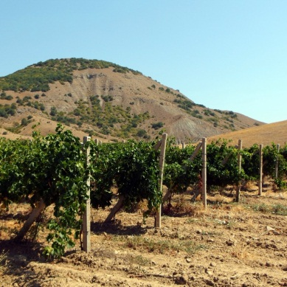
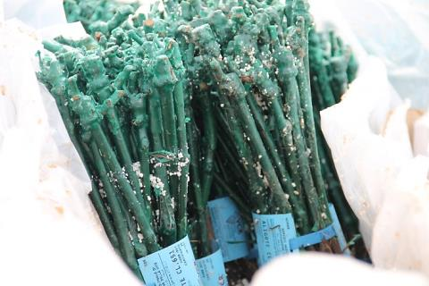
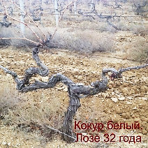
Винодельческое предприятие СОЛНЕЧНАЯ ДОЛИНА
Виноградники Солнечной Долины
С 2001 г. виноградники закладывались с высокой плотностью посадки 4,5 тыс. саженцев на гектар на засухоустойчивых подвоях Рихтер и Рауджери, французскими клонами Шардоне, Каберне Совиньон, Мерло, Сира, Пино Нуар.
С 2014 г. по 2017 г. виноградники на площади 180 га высажены на засухоустойчивом сицилийском подвое Паульсен из питомника «Раушедо» (Италия), «Гийом» (Франция), а также осуществлена закладка саженцев из питомника Фаногория (Россия). Были высажены сорта Пти Вердо, Марселан, Кареньян, Мускат блан, Вердехо, Ркацители, Монтепульчано, Таннат, Мускат белый, Одесский черный и автохтонные сорта Кокур белый, Кефесия, Сары-Пандас.
70 га лучших терруаров заняты автохтонными сортами, которые возделываются в промышленных насаждениях более 100 лет и сохранились только в Солнечной Долине. Средний возраст виноградных лоз – 30-35 лет.

Slide 8
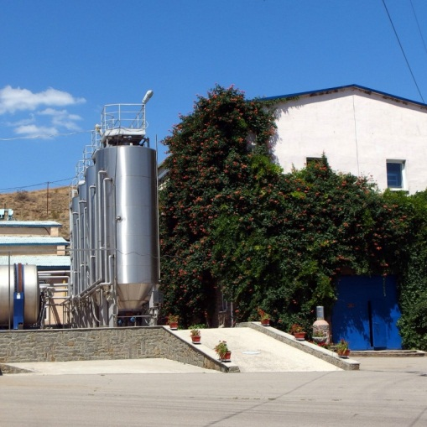
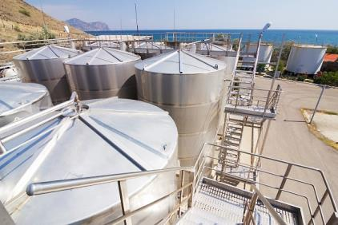
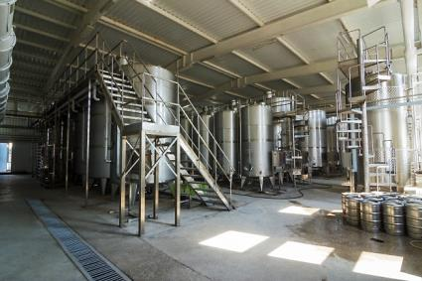
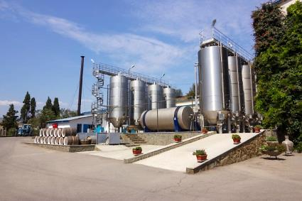
Винодельческое предприятие СОЛНЕЧНАЯ ДОЛИНА
Завод первичного виноделия
современный завод с мощностью переработки 5 000 тонн винограда;
оборудован новейшим оборудованием «Diemme» и «Padovan»;
емкостной парк составляет 3,5 млн. литров.

Slide 9
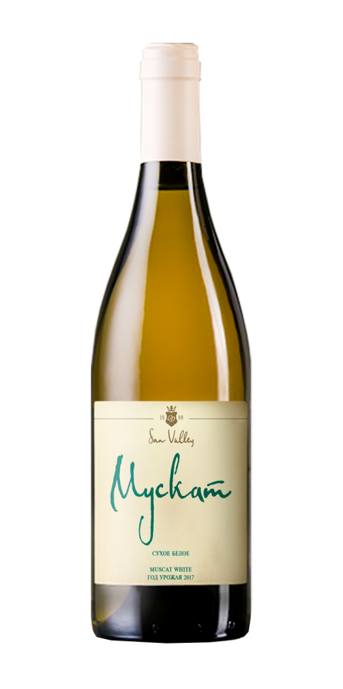
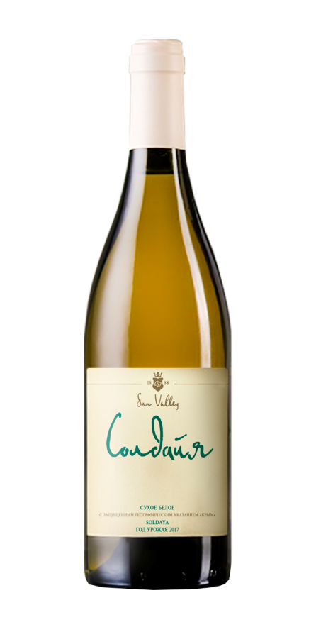
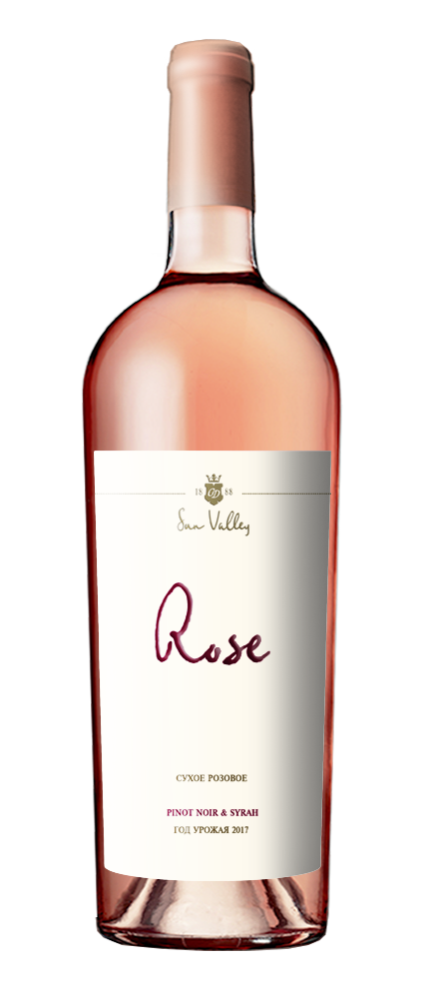
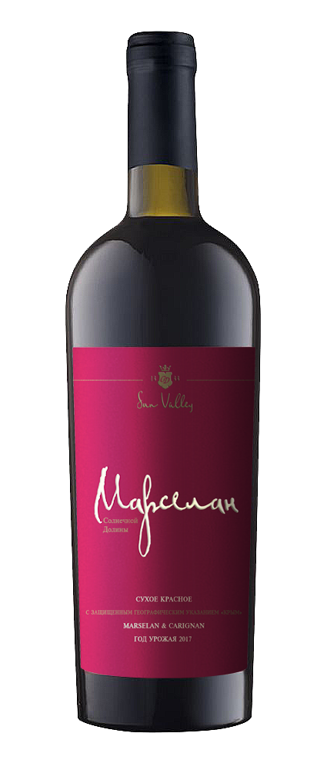
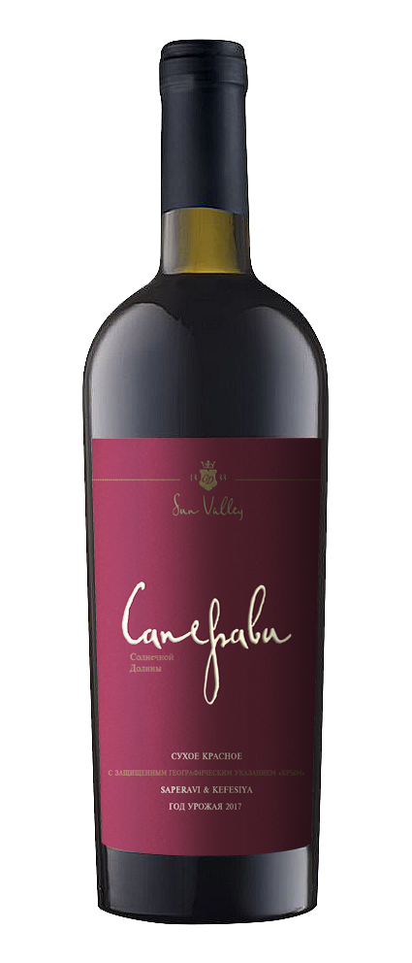
НОВИНКИ!!!! СУХИЕ ВИНА АО СОЛНЕЧНАЯ ДОЛИНА
СОЛДАЙЯ
белое
Алк.: 13,5 % об.
Сахар, г/дм3: ≤ 4
Емкость, л.: 0,75
РОЗЕ
розовое
Алк.: 11%-13 % об.
Сахар, г/дм3: ≤ 4
Емкость, л.: 0,75
МАРСЕЛАН
красное
Алк.: 13 % об.
Сахар, г/дм3: ≤ 4
Емкость, л.: 0,75
САПЕРАВИ
красное
Алк.: 13,5 % об.
Сахар, г/дм3: ≤ 4
Емкость, л.: 0,75
МУСКАТ
белое
Алк.: 11-13 % об.
Сахар, г/дм3: ≤ 4
Емкость, л.: 0,75

Slide 10
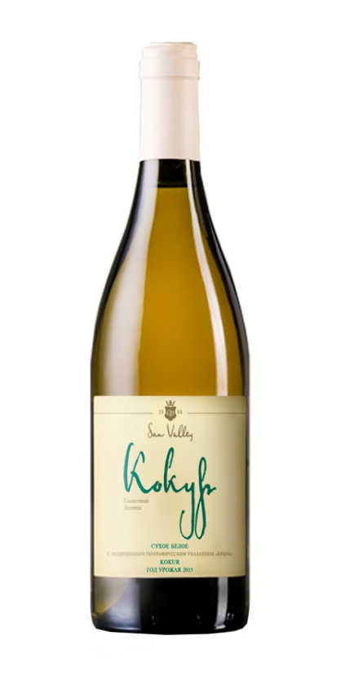
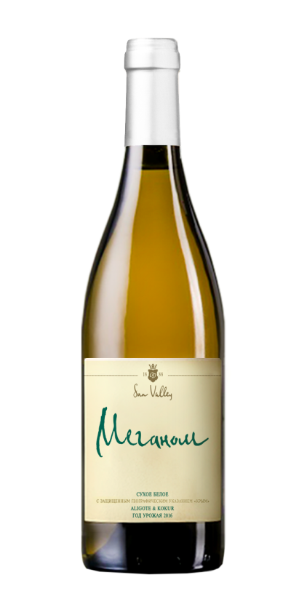
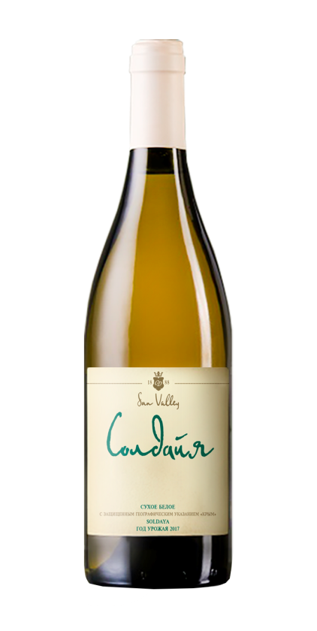


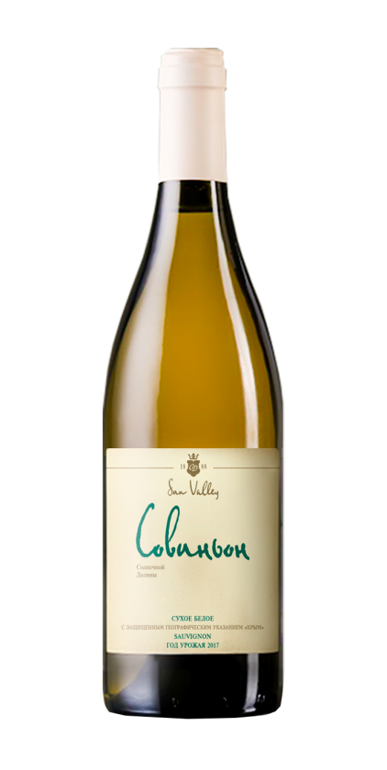
СУХИЕ ВИНА с защищенным географическим указанием «КРЫМ»
КОКУР
белое
Алк.: 13 % об.
Сахар, г/дм3: ≤ 4;
Емкость, л.: 0,75
МЕГАНОМ
белое
Алк.: 13 % об.
Сахар, г/дм3: ≤ 4;
Емкость, л.: 0,75
СОЛДАЙЯ
белое
Алк.: 13,5 % об.
Сахар, г/дм3: ≤ 4;
Емкость, л.: 0,75
ШАРДОНЕ
белое
Алк.: 12,5 % об.
Сахар, г/дм3: ≤ 4;
Емкость, л.: 0,75
СОВИНЬОН
белое
Алк.: 12,5 % об.
Сахар, г/дм3: ≤ 4;
Емкость, л.: 0,75
МУСКАТ
белое**
Алк.: 11-13 % об.
Сахар, г/дм3: ≤ 4;
Емкость, л.: 0,75
** не ЗГУ

Slide 11
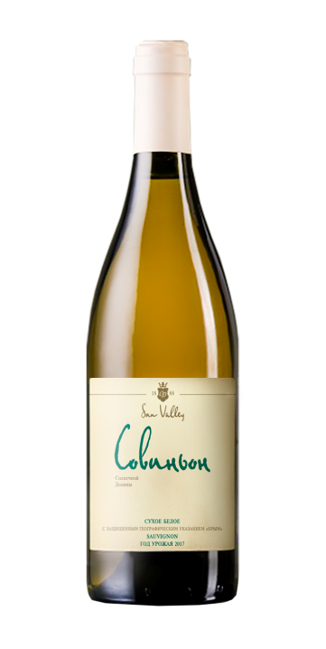
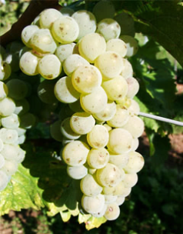
СУХИЕ ВИНА АО «СОЛНЕЧНАЯ ДОЛИНА»
СОВИНЬОН
Вино сухое белое с защищенным географическим названием «Крым»
Сорта винограда: Совиньон зеленый 100 %.
Дегустационное описание:
Вино бледно-лимонного цвета с зеленоватыми бликами. Деликатный аромат имеет оттенки лайма, почки смородины, зеленого перца и легкие табачные нюансы. Вкус свежий, дразнящий, с привкусом груши дюшес и тонким послевкусием.
Сервировка и подача: Рекомендуется подавать при 8-10°С на аперитив, а также к салатам, улиткам, лососине на гриле и козьим сырам.
Алк.: 12,5 % об.
Сахар, г/дм3: ≤ 4;
Емкость, л: 0,75
.

Slide 12

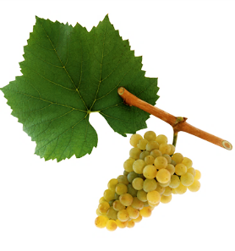
НОВИНКИ !!! СУХИЕ ВИНА АО «СОЛНЕЧНАЯ ДОЛИНА»
ШАРДОНЕ
Вино сухое белое с защищенным географическим названием «Крым»
Сорта винограда:
Шардоне 100 %.
Дегустационное описание:
Вино бледно-золотистого цвета, в аромате которого доминируют тона экзотических фруктов: ананаса, банана и манго. Пикантность аромату придает оттенок лайма. Вкус полный, чуть маслянистый, с хорошей кислотностью.
Сервировка и подача: Рекомендуется подавать при 10-12°С к салатам, холодным закускам, блюдам из рыбы и морепродуктов, ризотто и пасте.
Алк.: 12,5 % об.
Сахар, г/дм3: ≤ 4;
Емкость, л: 0,75
.

Slide 13

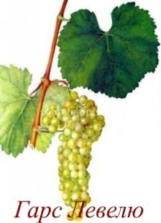
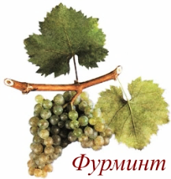
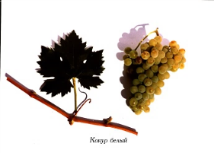
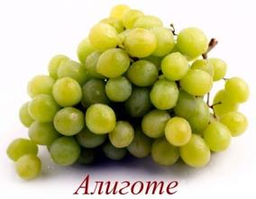
НОВИНКИ !!! СУХИЕ ВИНА АО «СОЛНЕЧНАЯ ДОЛИНА»
МЕГАНОМ
Вино сухое белое с защищенным географическим названием «Крым»
Сорт винограда: Алиготе, Гарс Левелю, Кокур, Фурминт. Возраст лоз 30-35 лет
Цвет: бледно-золотистый с блендынми зеленоватыми оттенками
Дегустационное описание: Нежный аромат благоухает нотками утренних цветов, сухих трав и минеральными нюансами. В мягком вкусе ощутим привкус желтого грейпфрута и горного меда.
Сервировка и подача: Рекомендуется подавать при 10-12°С к салатам, холодным закускам, блюдам из рыбы и птицы, паэлье и пасте.
Алк.: 13 % об.
Сахар, г/дм3: ≤ 4;
Емкость, л: 0,75
.

Slide 14
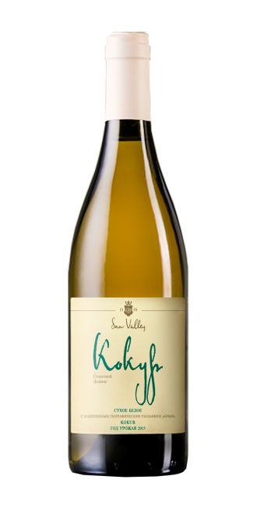
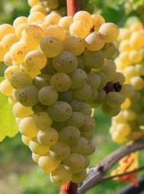
НОВИНКИ !!! СУХИЕ ВИНА АО «СОЛНЕЧНАЯ ДОЛИНА»
КОКУР
Вино сухое белое с защищенным географическим названием «Крым»
Сорт винограда: Кокур 100% , возраст лоз более 35 лет
Цвет: светло-соломенный
Дегустационное описание:
Вино бледно-соломенного цвета, с ароматами меда, полевых цветов, мандариновой цедры и лимонной полыни. Вкус яркий, выразительный, с легкой горчинкой и освежающим финалом.
Сервировка и подача: Рекомендуется подавать при 10-12°С к салатам, морепродуктам, белой и красной рыбе, лазанье и пасте.
Алк.: 13 % об.
Сахар, г/дм3: ≤ 4;
Емкость, л: 0,75
.

Slide 15

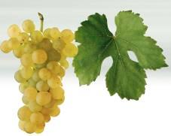
НОВИНКИ !!! СУХИЕ ВИНА АО «СОЛНЕЧНАЯ ДОЛИНА»
МУСКАТ
Вино столовое сухое белое
Сорт винограда: МУСКАТ 100%
Дегустационное описание:
Вино светло-соломенного цвета с зелеными бликами. Аромат тонкий, мягкий, сортовой с оттенками спелых тропических фруктов. Вкус элегантный, гармоничный, с легкой цитронной ноткой и лайма, мандариновой цедры, цветущей акации, глицинии, с мягким цитрусовым послевкусием.
Рекомендуемая температура подачи:
10-12°С
Рекомендуемые блюда:
Десерты, фрукты, сыры
Алк.: 11-13% об.
Сахар, г/дм3: ≤ 4
Емкость, мл: 750
.

Slide 16

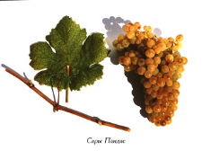
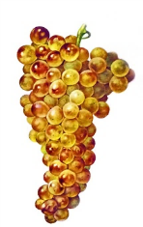
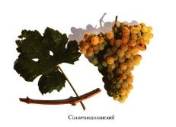
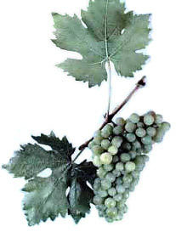
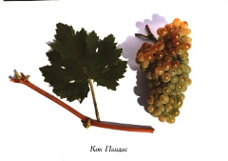
НОВИНКИ !!! СУХИЕ ВИНА АО «СОЛНЕЧНАЯ ДОЛИНА»
СОЛДАЙЯ
Вино сухое белое с защищенным географическим названием «Крым»
Сорт винограда: Сары Пандас, Кок Пандас, Солдайя, Капсельский белый, Солнечнодолинский, Кокур – в равных долях.
Дегустационное описание:
Вино нарядного, светло соломенного цвета с зеленоватым оттенком. Аромат экзотических фруктов, нектарина, манго, белых цветов со сладковатыми нотами цветущей акации, меда. Вкус нежный, минеральный, сбалансированный, полнотелый, с хорошей фруктовой кислотностью. Едва уловимая пикантная горчинка придает оригинальность и объединяет аромат и вкус. Длительное пряно-фруктовое послевкусие.
Рекомендуемая температура подачи:
10-12°С
Рекомендуемые блюда:
Рыбные блюда, блюда из морепродуктов
Алк.: 13,5 % об.
Сахар, г/дм3: ≤ 4
Емкость, мл: 750
.

Slide 17
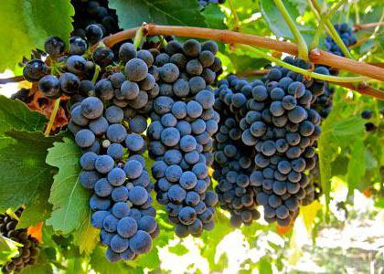


НОВИНКИ !!! СУХИЕ ВИНА АО «СОЛНЕЧНАЯ ДОЛИНА»
РОЗЕ СОЛНЕЧНОЙ ДОЛИНЫ
Вино столовое сухое розовое
Сорта винограда: Пино Нуар -50%, Сира – 50%
Дегустационное описание:
Вино нарядного, светло - розового оттенка цвета персика и светлой розы. Необыкновенный цвет играет в бокале и создает соответствующее настроение. Аромат обвораживающий, тонкий, свежий с тонами красных ягод, малины, клубники, барбариса. Вкус роскошный без приторно-сладких нот, идеально сбалансированная кислотность позволяет почувствовать ягодные тона. Изящное аристократичное вино с пленяющим послевкусием.
Рекомендуемая температура подачи: 12-14°С
Рекомендуемые блюда: легкие мягкие сыры, фруктовые салаты
Алк.: 11%-13 % об.
Сахар, г/дм3: ≤ 4
Емкость, мл: 750
.

Slide 18



НОВИНКИ !!! СУХИЕ ВИНА АО «СОЛНЕЧНАЯ ДОЛИНА»
МЕГАНОМ
Вино сухое красное с защищенным географическим указанием «КРЫМ»
Сорта винограда: Бастардо магарачский, Кефесия. Возраст лоз 30-35 лет.
Дегустационное описание:
Вино насыщенного рубинового цвета. Его аромат богат оттенками спелых ягод вишни, черноплодной рябины, смородины, фруктового йогурта и сафьяна. Вкус экстрактивный, бархатистый, с мягкими гранатовыми танинами, кофейно-ванильными тонами. Послевкусие длительное и пикантное.
Сервировка и подача: Рекомендуется подавать при 16-18°С к холодным и горячим мясным закускам, колбаскам барбекю, шашлыку из баранины, а также к молодым сырам со свежей зеленью.
Алк.: 13,5 % об.
Сахар, г/дм3: ≤ 4;
Емкость, л: 0,75; 3,0
.

Slide 19

НОВИНКИ !!! СУХИЕ ВИНА АО «СОЛНЕЧНАЯ ДОЛИНА»
САПЕРАВИ СОЛНЕЧНОЙ ДОЛИНЫ
Вино сухое красное с защищенным географическим указанием «КРЫМ»
Сорта винограда: Саперави -85%,
Кефесия – 15%
Дегустационное описание:
Вино рубинового цвета с лиловыми бликами. Аромат яркий, сортовой, с оттенками ежевики, черной смородины и лесной фиалки. Вкус экстрактивный, бархатистый, с умеренной танинностью, насыщенными фруктовыми нотками и острыми нотами черного перца. Послевкусие длительное и пикантное.
Рекомендуемая температура подачи:
14-16°С
Рекомендуемые блюда: мясные блюда
Алк.: 13,5 % об.
Сахар, г/дм3: ≤ 4
Емкость, мл: 750
.

Slide 20




ЛИКЕРНЫЕ ВИНА АО «СОЛНЕЧНАЯ ДОЛИНА»
МУСКАТНОЕ ФЕСТИВАЛЬНОЕ
Ликерное розовое вино с защищенным географическим указанием «КРЫМ»
Сорта винограда: Мускат белый, Мускат Гамбургский, Мускат Оттонель, Мускат розовый, Мускат янтарный.
Дегустационное описание: Вино цвета закатного неба. Его легкий аромат с тонами меда, абрикоса и чайной розы, дополнен легким оттенком лимонной полыни и имбирного корня. Маслянистый, с легкой кислинкой вкус оставляет послевкусие с привкусом сушеной дыни, инжира и розового варенья.
Сервировка и подача: Рекомендуется подавать при 10-12°С к тирамису, выпечке, фруктовому салату, соленым фисташкам и голубым сырам.
Алк.: 16 % об.
Сахар, г/дм3: 135;
Емкость, л: 0,25; 0,375; 0,75; 1,4; 2; 3; 5
.

Slide 21


СПЕЦИАЛЬНЫЕ ВЫДЕРЖАННЫЕ ВИНА АО «СОЛНЕЧНАЯ ДОЛИНА»
СОЛНЕЧНАЯ ДОЛИНА
Ликерное вино выдержанное белое с защищенным географическим указанием «КРЫМ»
Сорта винограда:
Сары Пандас, Кок Пандас, Солнечнодолинский, Мускат белый, Фурминт, Гарс Левелю, Пино серый, Кокур белый. Возраст лоз 30-35 лет.
Выдержка:
В дубовых бочках
не менее 36 месяцев.
Дегустационное
описание:
Вино янтарно-золотистого цвета. Букет этого вина медово-цветочный, с тонами экзотических фруктов и ноткой мускатного ореха. Вкус насыщенный, мягкий, щедрый, с привкусом вяленой дыни, инжира, персика, шиповника, айвы. Послевкусие долгое, теплое, обволакивающее.
Сервировка и подача:
Рекомендуется подавать при 10-12°С к тирамису, выпечке, фруктовому салату, соленым фисташкам, мороженому и голубым сырам.
Алк.: 16 % об.
Сахар, г/дм3: 160
Емкость, л: 0,25; 0,375;
0,75; 1,4
.

Slide 22





СПЕЦИАЛЬНЫЕ ВЫДЕРЖАННЫЕ ВИНА АО «СОЛНЕЧНАЯ ДОЛИНА»
ЧЕРНЫЙ ПОЛКОВНИК
Ликерное вино выдержанное красное с защищенным географическим указанием «КРЫМ»
Сорта винограда:
Джеват Кара, Эким Кара,
Кефесия, Одесский черный, Бастардо магарачский, Каберне. Возраст лоз свыше 35 лет.
Выдержка:
В дубовых бочках
не менее 36 месяцев.
Дегустационное
описание:
Вино густого темно-рубинового цвета. Оно имеет сложный букет с тонами молочного ириса, шоколада, чернослива, и кофе мокко. Вкус экстрактивный, насыщенный, полный,
с привкусом молочного шоколада. Интенсивное, приятное, очень долгое теплое
послевкусие.
Сервировка и подача:
Рекомендуется подавать при 16-18°С к шоколаду, выпечке, фруктовому салату, а также к фисташкам и голубым сырам.
Алк.: 17,5 % об.
Сахар, г/дм3: 110
Емкость, л: 0,25; 0,375; 0,75; 1,4; 1,5; 3,0
.

